Slide 1
Гланый лист
МБОУ СОШ с.Абрамовка
7 класс
Участник : Дёмина Александра
Куратор: Нагибко Н.А
Тема: Успешные шаги в бизнесе.

Slide 2
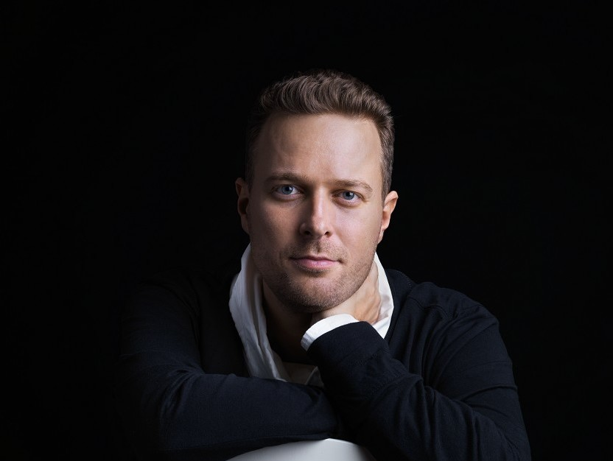
Кто это?
Попов Илья Александрович (род. 8 февраля 1978, Ленинград, СССР) — советско-российский предприниматель, продюсер, специалист и эксперт. Является генеральным продюсером Группы Компаний «Рики», соавтором идеи сериала «Смешарики» и президентом Ассоциации Анимационного Кино России. Лауреат Государственной премии РФ в области культуры и искусства.

Slide 3
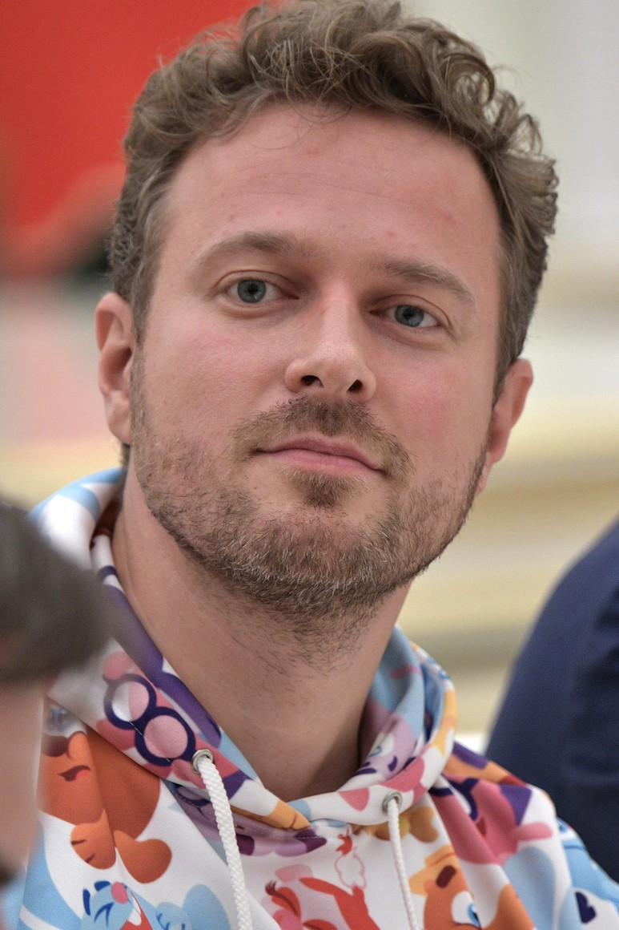
Биография
Родился 8 февраля 1978 года. В Санкт-Петербурге. Его семья была самой обыкновенной, без огромного капитала и каких либо связей, однако это не помешало ему стать выдающимся человеком.

Slide 4
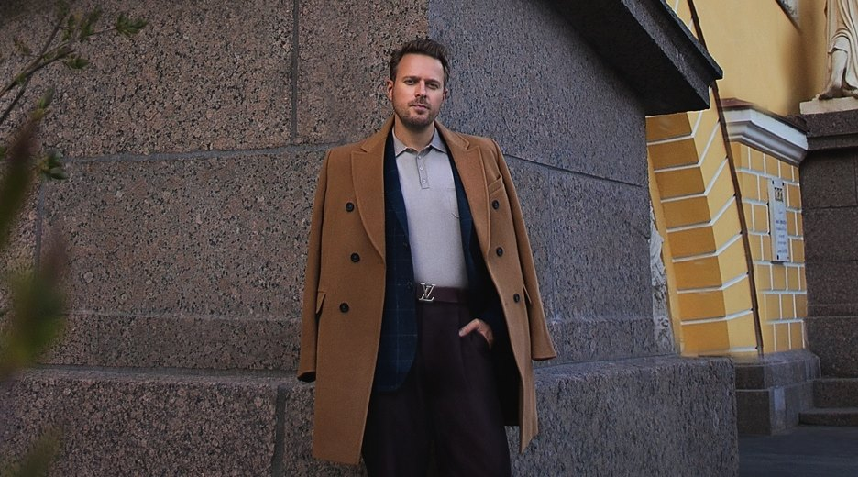
Образование
Окончил Санкт-Петербургский государственный университет технологии и дизайна по специальности «Дизайн интерьеров», а также Современный гуманитарный университет по специальности «Управление предприятием».

Slide 5
Карьера и творчество
Его карьера началась в 1998 году с генерального директора в одной крупной компании, которая занималась разработкой детских образовательных игр. Этой должности он посвятил два года. Также в его практике существовало создание компьютерных игр. Всё это потихоньку стало перерастать во что-то большее.
В 2000 году он стал генеральным директором фирмы под названием"Fun Game". За 3 года к производству было подготовлено более 400 проектов по заказу крупных российских издательств и производителей детских товаров. В 2001 году образовательная игра-путешествие «Я живу в России!» была награждена Золотым Знаком Качества на Всероссийском конкурсе «Детям — только лучшее!»

Slide 6
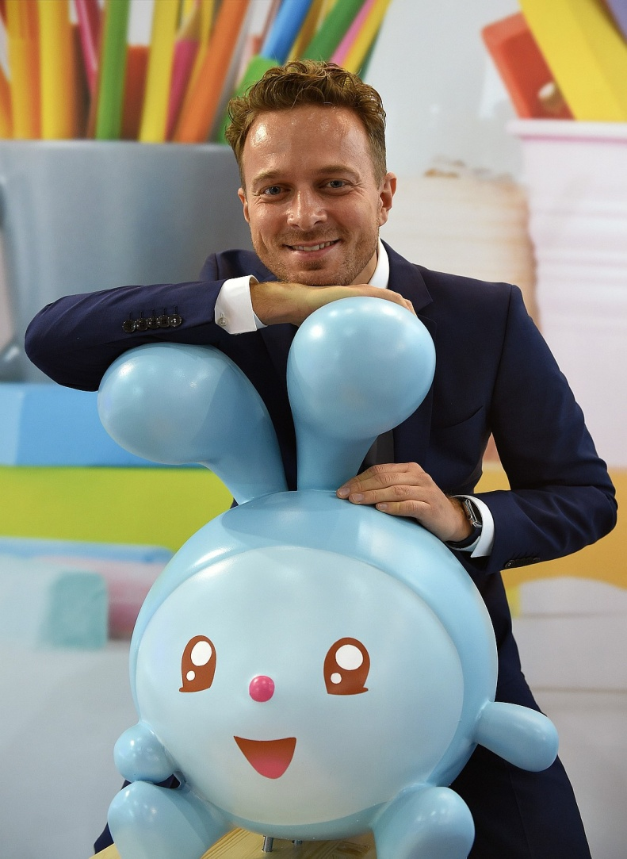
Бизнес
С 2003 года Илья Попов является Генеральным продюсером проекта «Смешарики» и возглавляет Студию Компьютерной Анимации «Петербург» — на сегодняшний день — одну из крупнейших в России.
«Смешарики» стали первым современным российским анимационным проектом и завоевали более 100 национальных и международных наград, в том числе: приз зрительских симпатий Международного фестиваля Cartoons on the Bay (Италия, 2005), премии в области построения брендов Бренд года/EFFIE 2007 и Бренд года/EFFIE 2008 и другие.
Проект «Смешарики» имеет множество благодарственных писем от различных государственных и общественных организаций, в том числе: от Президента РФ, Министерства Культуры РФ, Министерства Образования РФ, Министерства Здравоохранения РФ, Правительства Москвы, Администрации Санкт-Петербурга, детского Фонда ООН Юнисеф и др.

Slide 7
Бизнес
Несмотря на регулярно поступающие предложения о продаже бизнеса, расставаться с ним Илья Попов не торопится.
«Бизнес для меня — в первую очередь любимое дело, а заработанные деньги — ресурс для развития бизнеса и в определенной мере оценка успеха. В жизни я стремлюсь попробовать и испытать как можно больше всего интересного. Я не работаю с подчиненными. У меня есть коллеги, партнеры по бизнесу, но не подчиненные. И от них я жду прежде всего умения самостоятельно принимать решения и брать на себя ответственность. А еще я стараюсь находить тех людей и работать с теми, кто может научить меня чему–то новому. Семья помогает мне в бизнесе. Это две части моей жизни, которые неразрывно связаны друг с другом. Без моей семьи я был бы совсем другим человеком. В нашей стране бизнес в креативной индустрии еще пока в принципе сложно кому–либо оценивать (нет принятых норм и правил оценки брендов, товарных знаков и уж тем более анимационных персонажей). Единственное, что поддается оценке, — это публичные сделки с инвесторами.» Говорит бизнесмен.

Slide 8
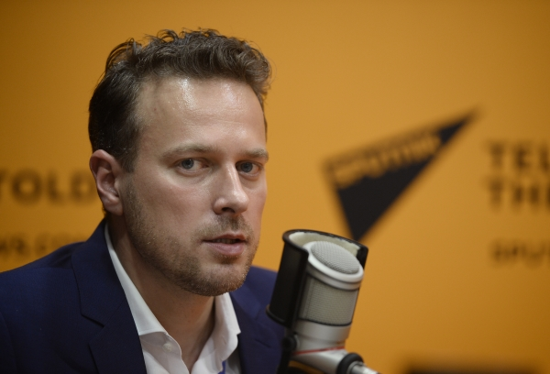
Общественная деятельность
Илья Попов является членом экспертных советов и рабочих групп в законодательных и исполнительных органах власти:
член Правительственного совета по развитию отечественной кинематографии;
член правления Фонда поддержки инициатив в области семьи и детства «Национальный детский фонд»;
президент Некоммерческой организации «Ассоциации Анимационного Кино России»;
член Международной академии телевизионных искусств и наук (Emmy);
член Попечительского Совета Санкт-Петербургского государственного института кино и телевидения.

Slide 9
Смеширики
Смеша́рики — российский мультипликационный сериал, ориентированный на общую аудиторию. Создан в рамках образовательного проекта «Мир без насилия» и производится при поддержке Министерства культуры.
Сериал рассказывает о приключениях Смешариков — шарообразных антропоморфных животных, попадающих в различные ситуации. Основной сериал содержит 210 серий, среди которых имеются как чисто развлекательные, так и раскрывающие серьёзные и даже философские темы, поэтому мультфильм смотрят как дети, так и взрослые. Продолжительность серий от 6 минут 30 секунд (включая заставку и титры). Некоторые серии состоят из двух частей.

Slide 10
-Рики-
C 2010 года по настоящее время — Илья Попов генеральный директор компании «Рики».
«Рики» — ведущей российской компании в области создания, управления, лицензирования и продвижения анимационных брендов для широкой семейной аудитории на территории России, стран СНГ и Европейского союза. Структура ГК «Рики» позволяет осуществлять полный цикл работ по созданию, продвижению и коммерческой эксплуатации медиа-брендов. С начала своей деятельности ГК «Рики» спродюсировала более 10 крупных проектов, в том числе: «Смешарики», «Фиксики», «ПИНКОД», «Малышарики, «Котики, вперед!», и другие.
Кроме мультфильмов "Рики" выпускает компьютерные игры, печатную продукцию, а также управляет сетью детских игровых площадок "Клуб друзей Смешарики". В 2015 году совокупный оборот группы превысил 7,2 млрд рублей.

Slide 11
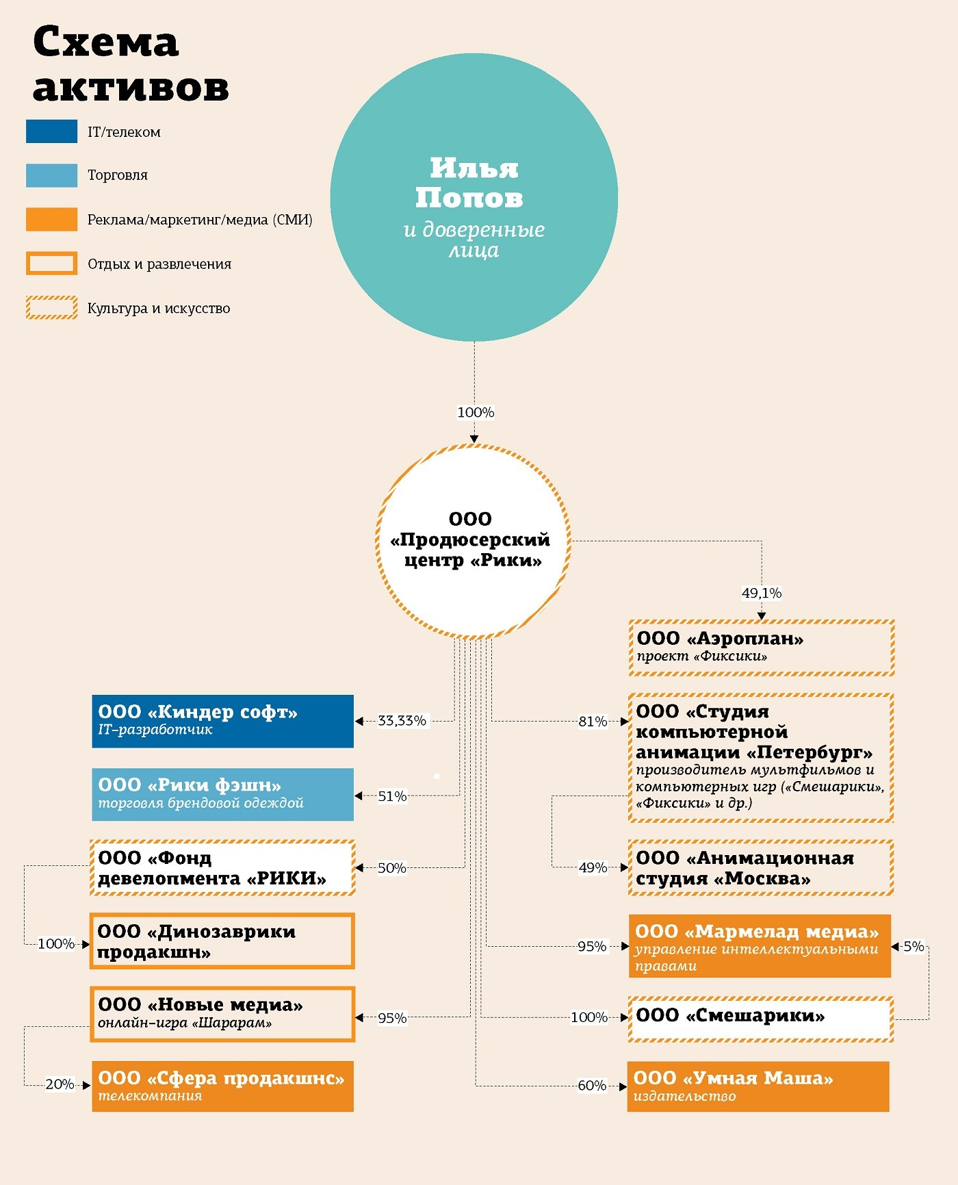

Slide 12
Награды
В 2005 году «Смешарики» получили гран-при Международного фестиваля «China International Cartoon and Digital Art Festival», проходящего в Гуанчжоу. В том же году «Смешарики» были награждены призом зрительских симпатий Международного фестиваля телевизионной мультипликации «Cartoons on the Bay», проходящего в Италии.
В 2008 году мультсериал получил Государственную премию РФ в области культуры и искусства. Материальная часть в размере 5 миллионов рублей была.
В сентябре 2008 года 99 серий мультфильма были адаптированы для показа на американском телеканале «The CW» под названием. Также мультфильм выходит ещё в 60 странах, переведён на 15 языков, ежедневная аудитория мультсериала — 50 млн человек. Аудитория мультфильма в Китае превышает российскую.

Slide 13
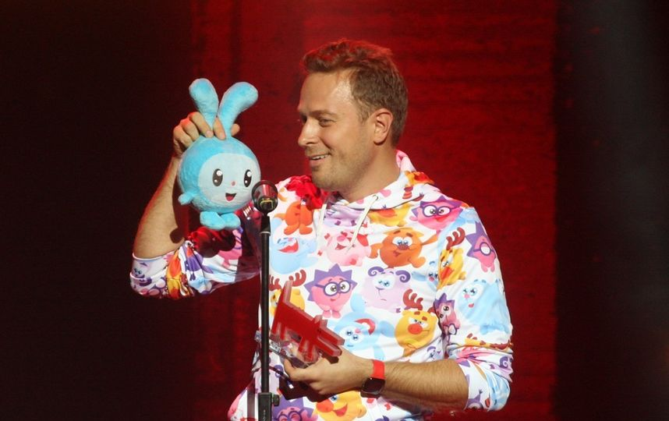
Премии и награды
В 2007 году Илья Попов был награждён премией «Шеф года» в номинации «Инновация».
В 2009 году — удостоен Государственной премии РФ (2008) в области культуры и искусства за национальную детскую программу «Смешарики».
В 2012 году награждён премией «Сделано в России» журнала «Сноб» в номинации «Предпринимательство».
В 2016 году бренд «Смешарики» возглавляемой Ильей Поповым Группы Компаний «Рики» был номинирован на Премию РБК 2016 в категории «Прорыв года».

Slide 14
Спасибо за внимание!

